Slide 1

概 率 论 与 数 理 统 计
一维离散型随机变量数学期望

Slide 2
01
灯泡质量的评价
例 检验两批灯泡的质量,从中分别随机抽样5只, 测得使用寿命(单位：小时)如下:
A: 2000 1500 1000 500 1000;
B: 1500 1500 1000 1000 1000;
试比较这两批灯泡质量的好坏.
计算得: 平均寿命分别为:A:1200, B:1200,
数学期望
方差
观察得: A中使用寿命偏离较大,B中使用寿命偏离较小,
所以,B产品质量较好.

Slide 3
02
一维离散型随机变量数学期望的概念
某商场准备搞一场促销活动 .统计资料表明,若在商场内搞活动,可获经济效益3万元;在商场外搞活动,不遇到雨天可获经济效益12万元,雨天则带来经济损失5万元.若设在商场外搞促销活动获经济效益为随机变量X,其概率分布为
P(X=12)=0.6 , P(X=-5)=0.4
商场外搞促销活动的平均经济效益为
12×0.6-5×0.4=5.2万元
平均效益的计算方法就是离散型随机变量数学期望的计算方法.

Slide 4
02
一维离散型随机变量数学期望的概念
定义 设离散型随机变量X的概率分布为P(X=x_{k})=p_{k},k=1,2,...,
若级数 绝对收敛,则称该级数为X的数学期望,记为
EX=
若
非绝对收敛,即级数
发散,
则称X的数学期望不存在.
比如
X -1 0 1 2
P 0.2 0.1 0.4 0.3
则
EX=
= -1×0.2+0×0.1+1×0.4+2×0.3=0.8
注意 数学期望反映了随机变量取值的平均值,它是一种加权平均.

Slide 5
03
一维离散型随机变量数学期望例题分析
例1 泊松分布
则有

Slide 6
03
一维离散型随机变量数学期望例题分析
例2 袋中有12个零件，其中9个合格品，3个废品.安装机器时，从袋中一个一个地取出（取出后不放回），设在取出第一个合格品之前已取出的废品数为随机变量X ,求E(X ).
X 的可能取值为0，1，2，3. 为求X 的分布律，先求取前面这些可能值的概率，易知
解
6

Slide 7
03
一维离散型随机变量数学期望例题分析
于是，得到 X 的分布律为：
X | 0 | 1 | 2 | 3
P | 0.750 | 0.204 | 0.041 | 0.005
则有:

Slide 8
03
一维离散型随机变量数学期望例题小结
经计算可得：
若X服从参数为p的0-1分布,则EX=p;
若X~B(n,p),则EX=np;
若X服从参数为λ的泊松分布,则EX= λ.

Slide 9
概 率 论 与 数 理 统 计
二维离散型随机变量数学期望

Slide 10

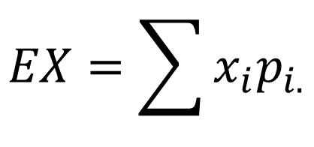
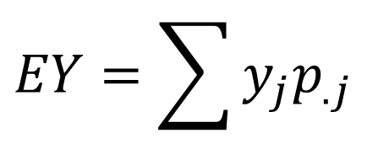
01
二维离散型随机变量数学期望的概念
如果（X,Y）是二维离散随机变量，那么如何求E(X), E(Y)呢？
Y
$$EX=\sum{x_{i}p_{i.}}$$
X
$$EY=\sum{y_{j}p_{.j}}$$

Slide 11
02
二维离散型随机变量数学期望的例题分析
例 1 设 (X ,Y ) 的联合分布律为
解

Slide 12
概 率 论 与 数 理 统 计
随机变量函数的数学期望

Slide 13
01
随机变量函数的数学期望
如果离散型随机变量x的分布律，如何求Y=g(X)的期望E(Y)呢？
Y的分布律
定理1 设X是一维离散型随机变量,其分布律为P(X= x_{n})= p_{n} , n=1,2,...,
若Y=g(X),且E(g(X))存在,则：
同理
定理2 设(X,Y)为离散型随机向量, P(X= x_{i} ,Y= y_{j} ${)=p}_{ij}$,($i,j=1,2$ …),
若g(X,Y)为随机变量X,Y的函数,E[g(X,Y)]存在,则

Slide 14
02
例题分析
例1 设随机变量X 的分布律为
X | -1 | 0 | 1 | 2
P | 0.1 | 0.3 | 0.4 | 0.2
且 ，
.试求： ，
解:利用定理1计算得：
同理，
，

Slide 15
02
例题分析
例2 设(X,Y)的联合概率分布为
Y 0 1 2 3
求EX,EY,E(XY).
X
1 0 3/8 3/8 0
3 1/8 0 0 1/8
解 X,Y的边缘分布为
X 1 3
P 3/4 1/4
Y 0 1 2 3
P 1/8 3/8 3/8 1/8
所以 EX=3/2, EY=3/2,
据定理，有

Slide 16
概 率 论 与 数 理 统 计
随机变量函数的数学期望的性质

Slide 17
01
随机变量数学期望的性质
①E(C)=C(C为常数)
② E(aX+b)=aEX+b
③如果(X,Y)是二维随机向量,则
④若(X,Y)是二维随机向量,且X与Y独立,则E(XY)=EXEY
证明：
③设(X,Y)联合分布为 P(X= x_{i} ,Y= y_{j} ${)=p}_{ij}$,($i,j=1,2$ …),

Slide 18

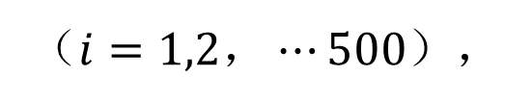


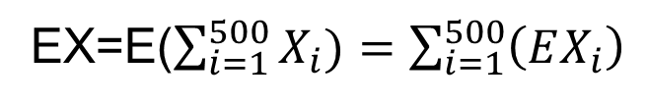


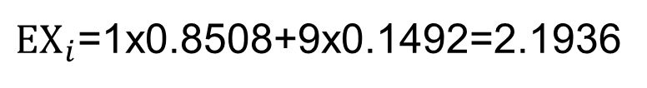
02
随机变量数学期望的应用
例1
据统计，某地区患某种疾病的人数约占2%，为此该地区的某单位决定对4000名职工进行抽血化验。现有两种方案：方案一，逐个化验；方案二，按8人一组分组，并把8人抽到的血混合一起化验，若发现问题，再逐一化验。问哪种方案比较好？
解：
方案一：需要化验4000次
方案二：令X表示方案二所需化验的次数，用${\text{X}}_{i}表示第i组化验的次数，$
（$i=1,2，⋯500$），
易知 X=$\sum_{i=1}^{500}{X_{i}，X_{i}相互独立同分布，且分布律为}$
${EX}_{i}$=1x0.8508+9x0.1492=2.1936
$$X_{i}$$
$$1$$
$$9$$
EX=E($\sum_{i=1}^{500}{X_{i})=\sum_{i=1}^{500}{\left(EX_{i}\right)}}$
P
${0.98 }^{8}$=0.8508
$1−$0.8508=0.1492
=500x2.1936=1097

